Slide 1
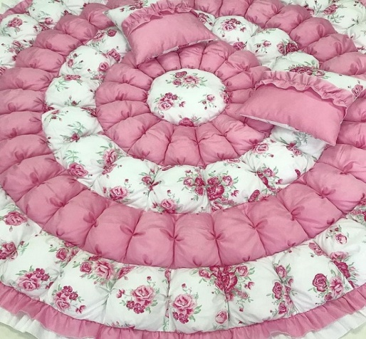
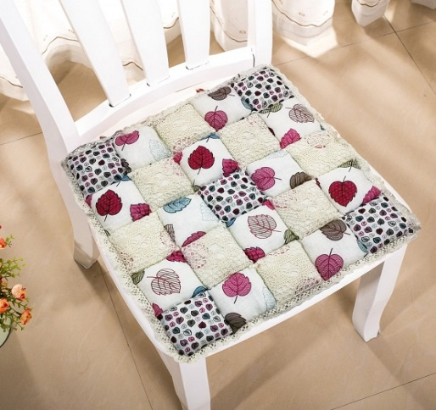
Мастер-класс
Тема: Изготовление изделий в технике Бон-Бон
Выполнила:
мастер производственного
обучения ФКП ОУ № 316
Ленкова Людмила Владимировна

Slide 2
Цели и задачи
Цель: развитие творческого потенциала обучающихся через выполнение проекта «Диванная подушка в технике Бон-бон»
Задачи:
Обучающие: организация рабочего места с учетом требований безопасности при выполнении швейных работ. Выполнение работы с соблюдением требований охраны труда, электробезопасности, гигиены труда, пожарной безопасности. Выбор материалов, инструментов и приспособлений для изготовления данного изделия. Осуществление внутри - процессного контроля качества при изготовлении изделия
Воспитательные: воспитание умения работать в коллективе, эффективное общения с коллегами, формирование ответственного отношения к труду и стремление к самоконтролю при выполнении швейных работ.
Развивающие: развитие логического и творческого мышления

Slide 3
Введение
Техника «бон-бон» является разновидностью печворка (лоскутное шитье). Она популярна для пошива покрывал, бортиков в кроватку, пуфов, детских развивающих ковриков, подушек, конвертов для новорожденных. Вещи, выполненные в этой технике, делают дом уютнее, а семейную атмосферу – теплее.
Особенностью изделий является наличие на лицевой стороне разноцветных «пузырей», наполненных легкими материалами вроде холлофайбера. Объем таких пузырей можно регулировать при пошиве.
Изделия в технике «бон-бон» выполняются из остатков ткани, которые мастерски соединяются в оригинальные узоры и рисунки. Освоить технику «бон-бон» под силу даже новичкам в швейном деле.

Slide 4
Свойства изделий, изготовленных по технологии «Бон-бон
легкость – весит такое изделие меньше килограмма, поэтому прекрасно подойдет даже для новорожденных детей, которые очень чутко спят;
способность прекрасно удерживать тепло, что позволит согреться даже в холодную погоду и с выключенным отоплением;
использование натуральных тканей – «зефирные» одеяла подойдут даже аллергикам;
необычный и красивый внешний вид, представленный множеством расцветок и вариантов дизайна;
многофункциональность – предметы можно использовать как по прямому назначению, так и в качестве подстилки, чехла на стул или кресло, конверта для грудничков, подушек и т.д.

Slide 5
Советы по уходу
Для изделия «бон-бон» подходит температура стирки не выше 30 градусов. Стирать такие изделия нужно при деликатном режиме.
Большие предметы, выполненные в технике «бон-бон», лучше очищать химическим способом в специальной службе.
Процесс сушки должен проходить горизонтально без использования электроприборов. Важно предварительно расправить квадратики с наполнителем. Таким образом, синтепон не будет сбиваться.
Утюг не подходит для «зефирных» изделий, зато отпариватель придется очень кстати.

Slide 6
Техника выполнения диванной подушки в стиле «Бон-бон»
Диванная подушка размером 50 на 50 см состоит из 25 квадратов, наполненных холлофайбером (шариками).
Понадобится: лоскуты х/б ткани, холлофайбер, нитки в цвет ткани, ножницы, линейка.
Выкроить 25 квадратов размером 12 на 12 см (учетом припусков на швы) для нижней части. Они не будут видны, поэтому можно использовать любую х/б ткань.
Выкроить 25 квадратов 17 на 17 см (учетом припусков на швы) из ткани, подобранной в зависимости от задуманного дизайна.
Выкроить нижнюю часть подушки размеров 52 на 52 см (с учетом припусков на швы) из мебельной или другой плотной ткани.

Slide 7
Сделать надсечки посередине каждой стороны квадратов.
Сложить каждый квадрат в 2 раза и ножницами сделать небольшие надсечки.

Slide 8
Сколоть между собой верхние (цветные) квадраты и нижние квадраты, совмещая надсечки и закладывая бантовые складочки на каждой стороне деталей.
Можно заложить встречные складки.
Сколоть только 3 стороны, четвертая сторона остается для набивания подушечки наполнителем.

Slide 9
Стачать между собой верхние и нижние квадраты на швейной машине или сметать вручную.
Шов стачивания (или сметывания) 0,5-0,7 см.

Slide 10
Выложить на столе заготовки по схеме.

Slide 11
Сколоть между собой заготовки, чтобы получились полоски из квадратов, которые будут заполняться холлофайбером.
Стачать квадратики между собой швом 1 см.

Slide 12
Наполнить холлофайбером подушечки.
Распределить равномерно наполнитель внутри каждой подушечки.
Количество наполнителя должно быть одинаково во всех подушечках.

Slide 13
Сколоть четвертую сторону квадратиков с такой же складочкой, как и остальные три.
Сметать или стачать на швейной машине швом 0,5-0,7 см.

Slide 14
Сколоть полоски из квадратов, согласно схеме.
Обязательно надо совместить швы и складочки на заготовках.

Slide 15
Стачать на швейной машине все заготовки швом 1 см.

Slide 16
Сложить лицевыми сторонами внутрь верхнюю часть подушки из квадратиков и нижнюю часть подушки из мебельной или другой подходящей ткани.
Совместить и сколоть углы и стороны подушки.

Slide 17
Стачать на швейной машине детали швом 1см.
Оставить на стачанным участок примерно 20 см для выворачивания подушки и наполнения ее холлофайбером

Slide 18
Вывернуть изделие на лицевую сторону.
Наполнить холлофайбером подушку.
Зашить вручную потайным швом отверстие для выворачивания.

Slide 19
Заключение
Показ данного мастер-класса способствует расширению кругозора обучающихся в области работы с текстильными изделиями, развитию творческого потенциала.

